Slide 1
Моя лучшая поделка
ГКОУ ЛО «Подпорожская школа-интернат, реализующая адаптированные образовательные программы»
Подготовила Соколова Елена Владимировна,
Учитель-дефектолог

Slide 2
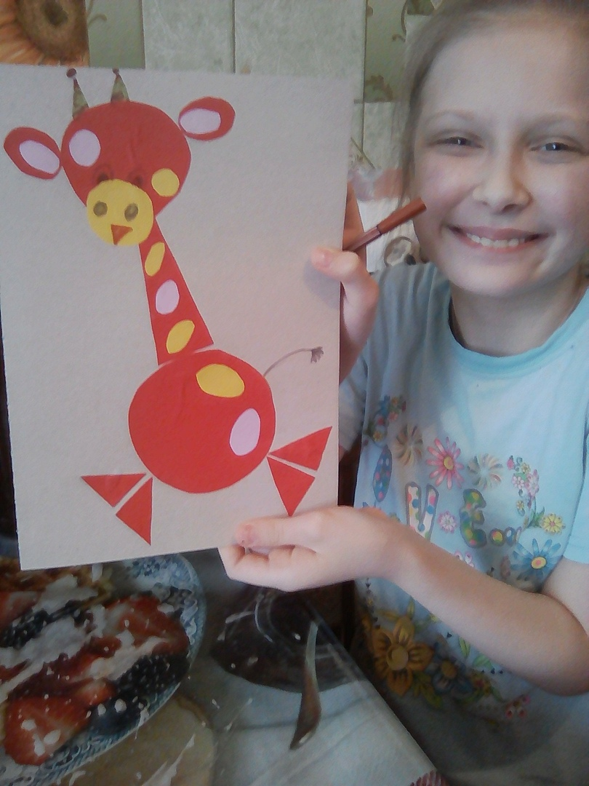
«Жираф»

Slide 3
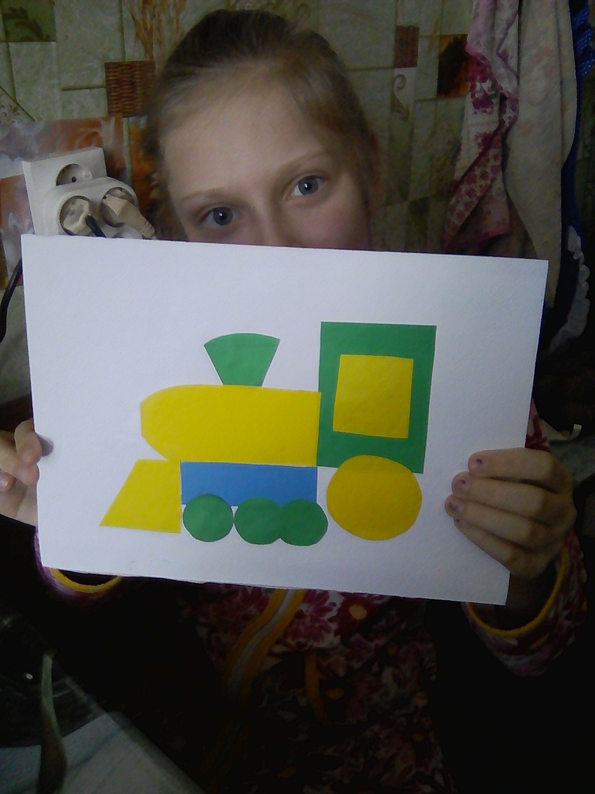
«Паровоз»

Slide 4
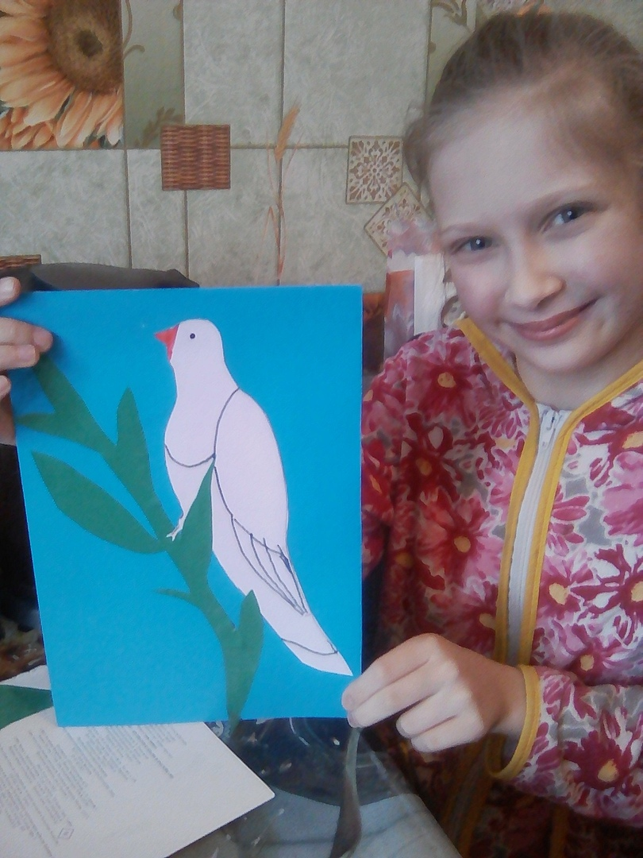
«Голубь»

Slide 5
Эти работы Тамара (ребенок с ТМНР) выполнила в период дистанционного обучения вместе с мамой под моим руководством. Я очень горжусь этой девочкой.

